Slide 1



Martín Coba Pulido
Abraham Flores Basilio
Gerardo MARTÍNEZ HERNÁNDEZ
Ángel Gómez Villegas

Slide 2
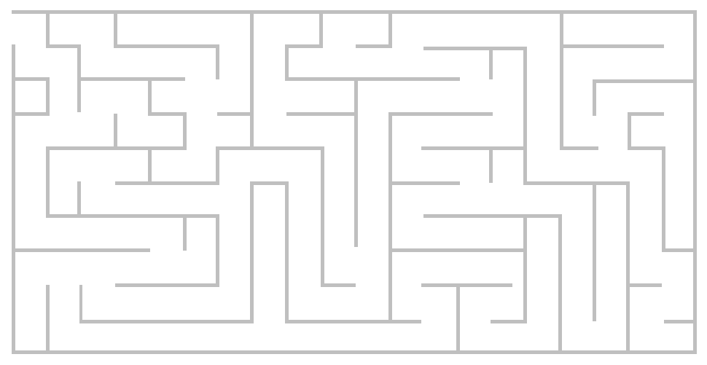
DESCRIPCIÓN
PROBLEMA A RESOLVER

Slide 3
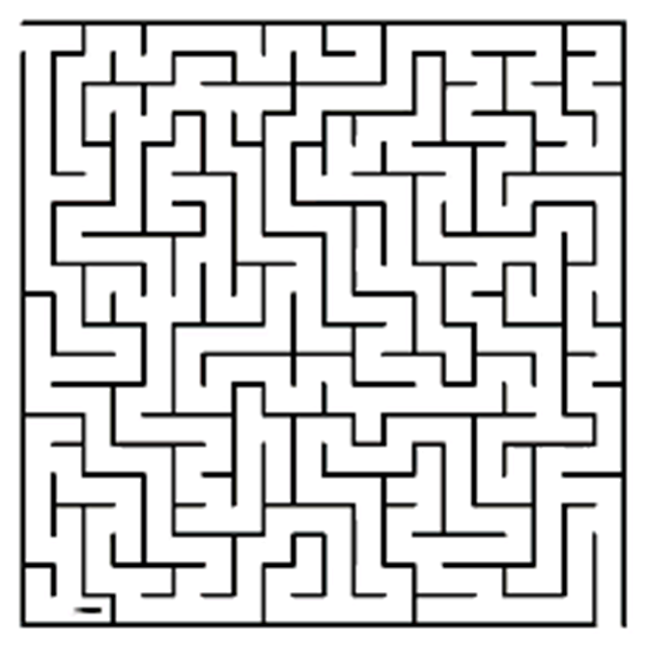
PROBLEMA A RESOLVER
Un problema muy común y relevante para el mundo de la robótica es: ¿Cómo encontrar la salida de un laberinto?
El problema que queremos resolver es ayudar a nuestro wally a encontrar la salida de un laberinto virtual. En nuestro problema asumiremos que wally es dejado caer en alguna parte en medio del laberinto y debe encontrar la salida.

Slide 4
Bibliotecas
#include <iostream>
#include <windows.h>
#include <time.h>

Slide 5

MODELADO UML
IDENTIFICACIÓN DE CLASES Y RELACIONES

Slide 6
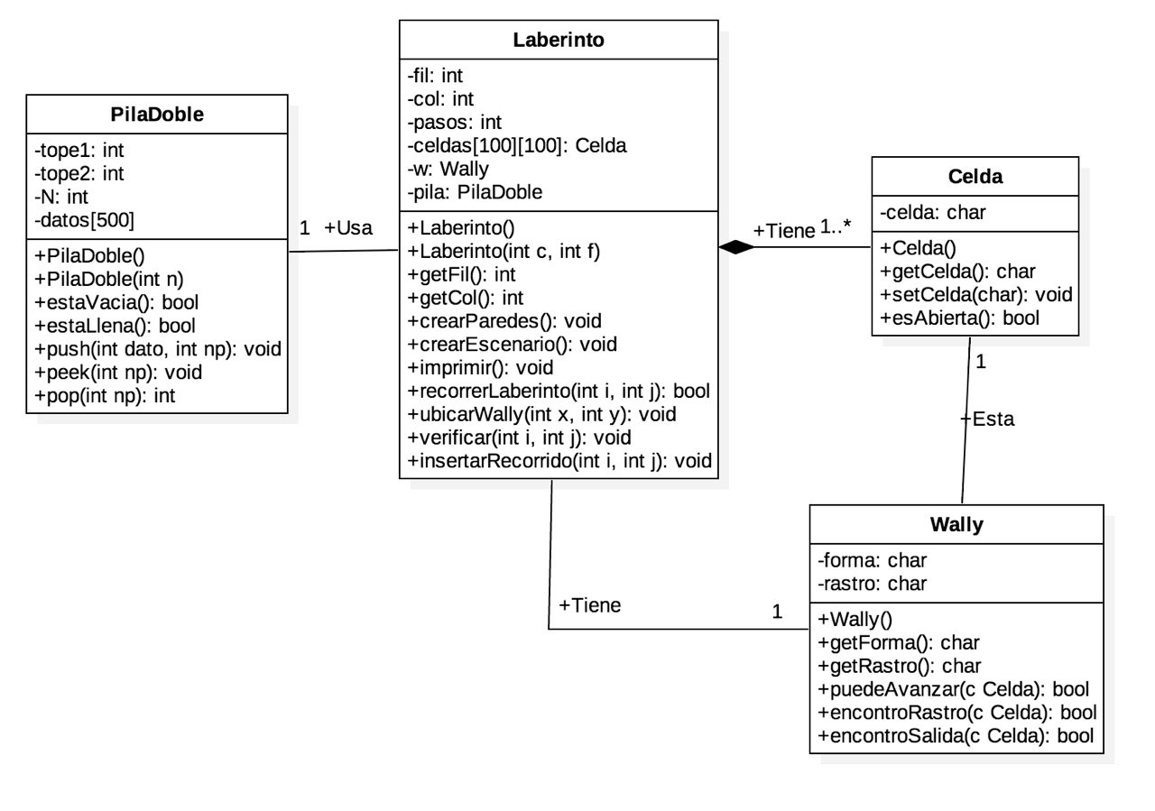

Slide 7

INVESTIGACIÓN

Slide 8

LABERINTO
Lugar formado artificiosamente por calles y encrucijadas para confundir a quien se adentre en él, de modo que no pueda acertar con la salida.
Fuente: Real Academia Española

Slide 9
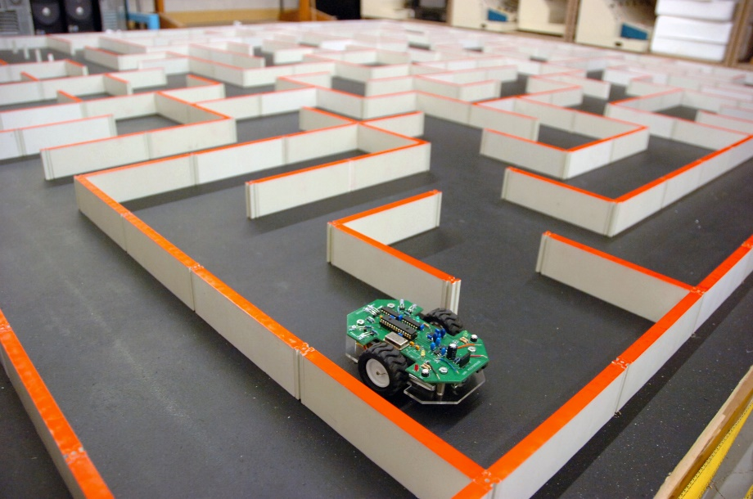
LABERINTOS EN LA ROBÓTICA
Un proyecto muy interesante en robótica educativa es la realización de un robot resuelve laberintos. Dependiendo del nivel y experiencia del grupo se le puede programar con algoritmos de diferente dificultad.
Lo más importante para realizar el robot, es seleccionar el algoritmo que le permite encontrar la salida.
Fuente: https://juegosrobotica.es/robot-resuelve-laberintos/

Slide 10
ASCII

Slide 11
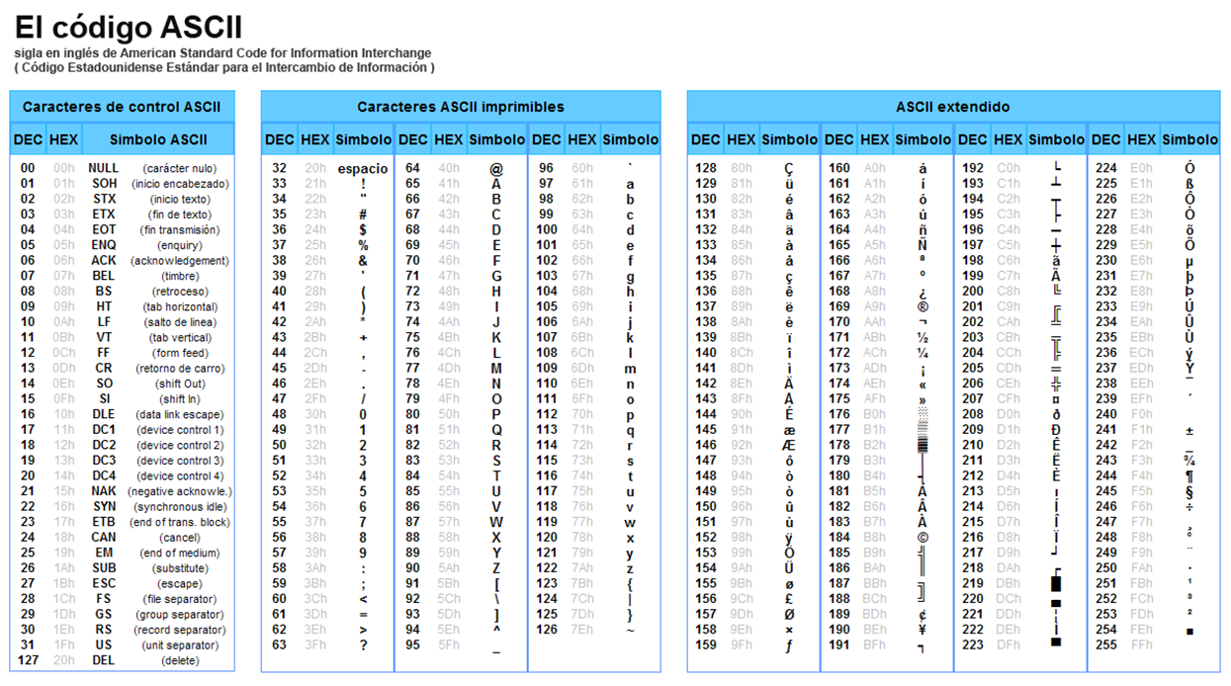

Slide 12
Asignación de color en consola

Slide 13
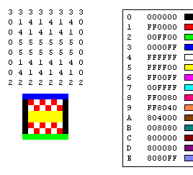
Color en CONSOLA y FUENTE

Slide 14
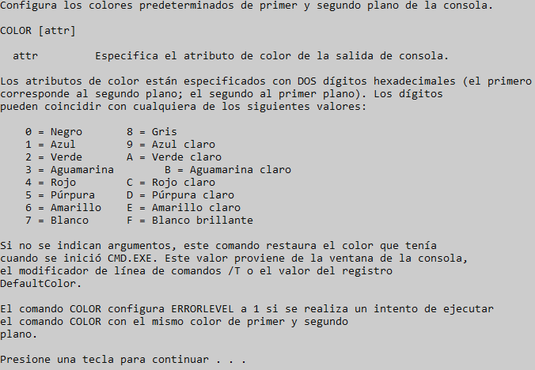


Slide 15
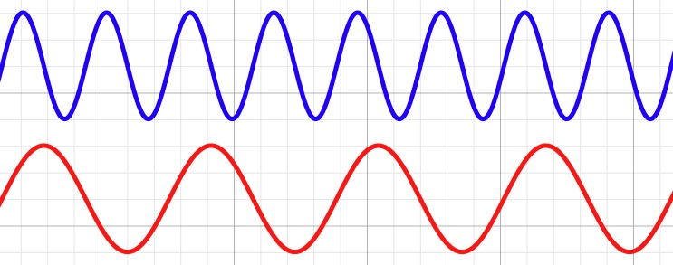
FUNCIÓN DE BEEP

Slide 16
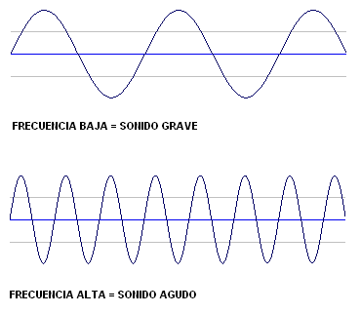
Función de beep
Genera tonos simples en el altavoz. La función es sincrónica; realiza una espera alertable y no devuelve el control a la persona que llama hasta que el sonido finaliza.
Parámetros
La frecuencia del sonido, en hercios. Este parámetro debe estar en el rango de 37 a 32.767 (0x25 a 0x7FFF).
La duración del sonido, en milisegundos.
Valor de retorno
Si la función tiene éxito, el valor devuelto es distinto de cero.
Si la función falla, el valor de retorno es cero.

Slide 17

ALGORITMOS

Slide 18
CLASE CELDA
TIPO | NOMBRE DE LA FUNCIÓN | DESCRIPCIÓN
char | getCelda() | Regresa la forma en la que está representada una celda.
void | setCelda(char c) | Cambia el carácter con el cual se representa una celda.

Slide 19
CLASE WALLY
TIPO | NOMBRE DE LA FUNCIÓN | DESCRIPCIÓN
char | getForma() | Regresa la forma en la que está representada Wally (©).

Slide 20
CLASE LABERINTO
TIPO | NOMBRE DE LA FUNCIÓN | DESCRIPCIÓN
int | getFil() | Regresa el número de filas.
int | getCol() | Regresa el número de columnas,
void | crearParedes() | Asigna a todo el borde de la matriz de celdas el valor de “cerradas”.
void | crearEscenario() | Crea aleatoriamente celdas cerradas y asigna la salida del lado derecho.
void | Imprimir() | Imprime el laberinto.
bool | recorrerLaberinto(int i, int j) | Simula como Wally encuentra la salida del laberinto donde los parámetros i,j representan la posición inicial.
void | ubicarWally(int x, int y) | Inserta a Wally en algún lugar del laberinto.
bool | verificar(int i, int j) | Verifica si Wally estuvo en esa celda i,j.

